Slide 1
Aufbau Excel
Formeln und Funktionen
21.02.2024 - online
Regens Wagner
Direktion

Slide 2
Vorstellung:
Woher? Einrichtung und Bereich
Wie oft nutzen Sie Excel?
Welche Formeln und Funktionen kennen Sie?
Wie schätzen Sie Ihre Vorkenntnisse ein?
Wo möchten Sie sich im Umgang mit Excel verbessern?
Erwartungen?

Slide 3
Mit Formeln arbeiten
Aufbau und Eingabe von Formeln
Berechnungen werden mit Formeln durchgeführt. Eine Formel ist eine Berechnungsanweisung, die ein Ergebnis liefert.
  Eine Formel beginnt immer mit einem =
  In der Zelle, in die Sie die Formel eingeben, erscheint nach dem Bestätigen mit das Ergebnis.
  Die Formel selbst wird in der Bearbeitungsleiste angezeigt.
  Verwenden Sie, wann immer möglich, Zellbezüge anstatt der Erfassung von absoluten Zahlen. Excel nutzt dann die Zellbezüge und rechnet stets mit den aktuellen Werten der jeweiligen Zellen. Sobald Sie den Wert in einer solchen Zelle ändern, berechnet Excel automatisch alle Formeln neu, in denen der Zellbezug dieser Zelle verwendet wird.
Operatoren im Überblick:
Operator | Eingabe | Rechenoperation | Beispiel | Ergebnis
+ |  | Addition | =2+3 | 5
- |  | Subtraktion | =4-7 | -3
* |  | Multiplikation | =3*10 | 30
/ |  | Division | =30/3 | 10
+
-
x
÷

Slide 4

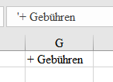
Mit Formeln arbeiten
Aufbau und Eingabe von Formeln
Besonderheiten bei der Eingabe von Rechenoperatoren:
  Es gilt „Punkt- vor Strichrechnung“
  Um die Reihenfolge von mehreren Berechnungen innerhalb einer Formel festzulegen, werden Klammern () verwendet z. B. =(A1+A2)*100
  Wenn Sie in einer Zelle mit + oder – beginnen, geht Excel davon aus, dass eine Berechnung durchgeführt werden soll. Es wird automatisch ein = vor dem Operator eingefügt.
  Bestätigen Sie z. B. die Eingabe + Gebühren (mit Enter) wird diese Eingabe zu =+ Gebühren. In der Zelle erscheint ein Fehlerwert.
  Wenn Sie das + als Text anzeigen wollen, beginnen Sie die Eingabe mit einem Hochkomma ( + )
#

Slide 5
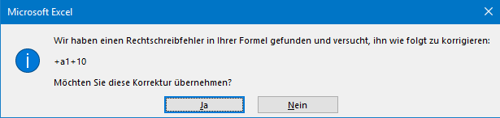
Mit Formeln arbeiten
Aufbau und Eingabe von Formeln
Formel eingeben:
  Aktivieren Sie die Zelle, in der das Ergebnis der Formel angezeigt werden soll
  Geben Sie ein = ein
  Geben sie die Formel ein und schließen die Eingabe mit ab
Formel AutoKorrektur:
Excel erkennt bestimmte Fehler und bietet in einem Fenster einen Korrekturvorschlag an, beispielsweise bei der Eingabe …
  von zwei Operatoren (z. B. =A1+*B1)
  von Zellbezügen mit Leerzeichen (z. B. =A 1+B1)
  von Zahlen mit Leerzeichen (z. B. =A1+1 0)

Slide 6
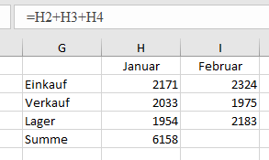
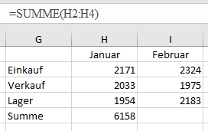
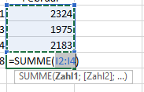
Mit Formeln arbeiten
Funktion Summe
Die Funktion SUMME ist eine vorgefertigte Formel, mit der Sie schnell Spalten- und Zeilensummen erzeugen können.
Berechnung mit dem Operator +: Berechnung mit der Funktion SUMME:
Funktion SUMME über das Menüband einfügen:
Aktivieren Sie die Zelle, in der das Ergebnis der Summenberechnung stehen soll.
Klicken Sie im Register Start auf
Excel schlägt einen Summenbereich vor und blendet eine Infobox mit der Beschreibung des Funktionsaufbaus ein.
Bestätigen Sie den Vorschlag mit ENTER
  oder markieren Sie einen anderen Zellbereich und bestätigen mit ENTER

Slide 7
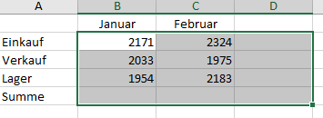
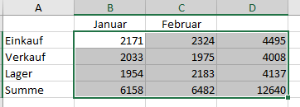
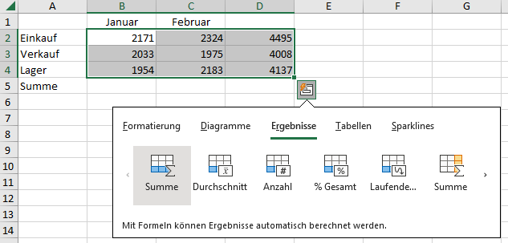
Mit Formeln arbeiten
Funktion Summe
Gleichzeitig Spalten- und Zeilensummen erzeugen:
Markieren Sie den Summenbereich und die angrenzenden leeren Zellen
Klicken Sie im Register Start, auf
Funktion SUMME über die Schnellanalyse einfügen:
Zeilensumme erzeugen
Spaltensumme erzeugen

Slide 8
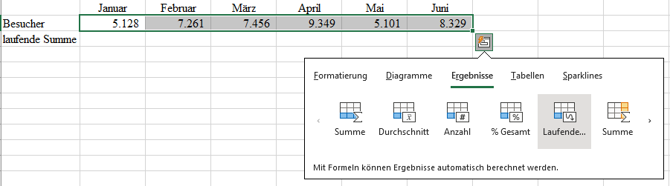

Mit Formeln arbeiten
Funktion Summe
Laufende Summen erzeugen:
Sie haben beispielsweise in einer Tabelle für jeden Monat die Anzahl der Besucher Ihrer Webseite erfasst. Nun möchten Sie für die einzelnen Monate ermitteln, wie viele Besucher Ihrer Webseite bis dato insgesamt hatte.

Slide 9
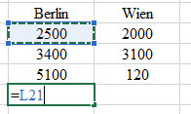
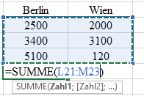
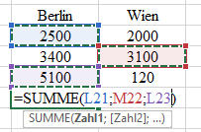
Mit Formeln arbeiten
Zellbezüge durch Zeigen in Formeln einfügen
Um Tippfehler auszuschließen, sollten Sie Zellbezüge durch Zeigen mit der Maus in die Formel einfügen.
  Beginnen Sie die Formeleingabe wie gewohnt.
Sie möchten in die Formel …
einen Bezug auf eine einzelne Zelle einfügen | Klicken Sie die Zella an, deren Zellbezug Sie in der Formel verwenden möchten.
einen Bezug auf einen Zellbereich einfügen | Markieren Sie den entsprechenden Zellbereich mit der Maus.
Zellbezüge auf mehrere unabhängige Zellen einfügen | Halten Sie Strg gedrückt und klicken Sie die gewünschten Zellen nacheinander an.

Slide 10
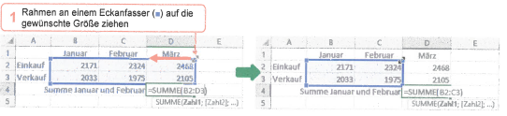
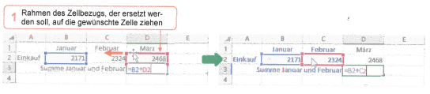
Mit Formeln arbeiten
Formeln bearbeiten
Klicken Sie doppelt auf die Zelle mit der Formel, die Sie bearbeiten möchten.
Ändern Sie die Formel.
Sie können die Formel einer markierten Zelle auch in der Bearbeitungsleiste ändern.
Zellbezüge in einer Formel schnell mit der Maus ändern
Klicken Sie doppelt auf die Zelle mit der Formel, die Sie bearbeiten möchten.
Die Größe eines in der Formel verwendeten Zellbereichs ändern Sie folgendermaßen:
Vorhandene Zellbezüge lassen sich so ersetzen:

Slide 11
Mit Formeln arbeiten
Übungsaufgabe
2. Übung Umsatzzahlen
  Öffnen Sie die Übungsdatei
  Ermitteln Sie den Jahresumsatz in der Zelle B6 mit der Funktion SUMME
  Berechnen Sie die Werte in Spalte C, indem Sie den Umsatz des jeweiligen Quartals durch den Jahresumsatz teilen und mit 100 multiplizieren. Fügen Sie dabei die Zellbezüge durch Zeigen in die entsprechenden Formeln ein.

Slide 12

Mit einfachen Funktionen arbeiten
Aufbau und Eingabe von Funktionen
Bestandteile einer Funktion
Funktionen sind in der Regele folgendermaßen aufgebaut:
  FUNKTIONSNAME(Argument1;Argument2;…)
Funktionsname
Argumente
Funktionsname | Jede Funktion besitzt einen Namen. Viele, wie z. B. Summe, stehen für das Resultat der Funktion. Den Namen können Sie in Groß- oder Kleinbuchstaben eingeben. Zwischen dem Namen und der geöffneten Klammer dürfen keine Leerzeichen stehen
Argumente | Die meisten Funktionen benötigen bestimmte Informationen (Argumente), um Berechnungen durchführen zu können. Anzahl, Art und Reihenfolge der Argumente sind für jede Funktion festgelegt. Mehrere Argumente werden durch ; voneinander getrennt. Als Argumente können z. B. Zahlen, Text „in Anführungszeichen“, Wahrheitswerte (wahr oder falsch) verwendet werden. Sie können als Argumente auch Zellbezüge nutzen, die auf die entsprechenden Zellinhalte (z. B. Zahlen oder Text) verweisen. Manche Funktionen benötigen keine Argumente, z. B. die Funktion HEUTE(). Sie müssen jedoch auch bei diesen Funktionen hinter dem Namen die beiden runden Klammern eingeben.

Slide 13
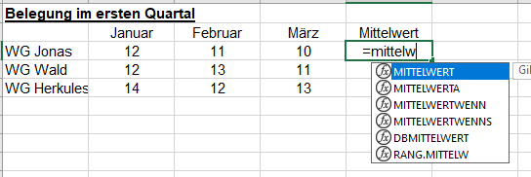

Mit einfachen Funktionen arbeiten
Aufbau und Eingabe von Funktionen
Funktionen manuell eingeben
Kennen Sie den Namen der benötigten Funktion, können Sie den Funktionsnamen manuell in die jeweilige Zelle eingeben. Excel unterstützt Sie dabei durch die sogenannte AutoVervollständigen-Formel. Geben Sie die Anfangsbuchstaben einer Funktion ein, zeigt Excel eine Liste aller infrage kommenden Funktionsmanen an.
Beispiel Mittelwert einer Belegung berechnen
Aktivieren Sie die Zelle, in der das Ergebnis der Funktion ausgegeben werden soll, und geben Sie ein = ein.
Tippen Sie die ersten Buchstaben des Funktionsnamens ein.
Wählen Sie die gewünschte Funktion; im Beispiel wählen Sie die Funktion MITTELWERT.
Drücken Sie , um den Funktionsnamen und die geöffnete Klammer in die Zelle einzutragen.

Slide 14
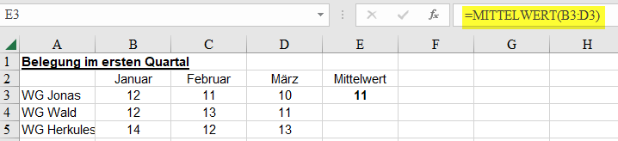
Mit einfachen Funktionen arbeiten
Aufbau und Eingabe von Funktionen
Funktionen manuell eingeben
Beispiel Mittelwert einer Belegung berechnen
Tragen Sie nun die Argumente der Funktion ein (im Beispiel markieren Sie den Bereich B3:D3).
Beenden Sie die Eingabe mit ENTER
  Die schließende Klammer wird automatisch ergänzt und in der Zelle wird das berechnete Ergebnis angezeigt.

Slide 15
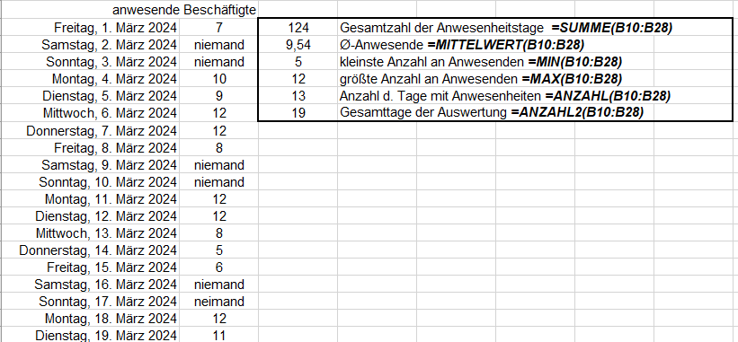
Mit einfachen Funktionen arbeiten
Auswahl einfacher Funktionen
Häufig benötigte Funktionen
Anwesenheiten in einer WfbM-Gruppe
Funktion | Erläuterung
SUMME(Zahl1;Zahl2;…) | Summe der Zahlen in der Argumentenliste
MITTELWERT(Zahl1;Zahl2;…) | Mittelwert/Durchschnitt der Zahlen in der Argumentenliste
MIN(Zahl1;Zahl2;…) | Kleinste Zahl der Zahlen in der Argumentenliste
MAX(Zahl1;Zahl2;…) | Größte Zahl in der Argumentenliste
ANZAHL(Wert1;Wert2;…) | Anzahl der Zahlen in der Argumentenliste
ANZAHL2(Wert1;Wert2;…) | Anzahl der Werte (=beliebige Daten; auch Text) in der Arg.liste

Slide 16
Mit einfachen Funktionen arbeiten
Auswahl einfacher Funktionen
Zahlen runden
RUNDEN(Zahl;Anzahl_Stellen)
Die Funktion RUNDEN rundet den Wert ZAHL auf die im Argument ANZAHL_STELLEN angegebene Stelle nach den Regeln des kaufmännischen Rundens.
Ein negativer Wert im Argument ANZAHL_STELLEN bewirkt ein Runden an der entsprechenden Stelle vor dem Komma.
Wenn Sie als Argument ANZAHL_STELLEN 0 angeben, wird die entsprechende Zahl auf die nächste ganze Zahl auf– bzw. abgerundet.
Die Funktion ABRUNDEN und AUFRUNDEN benötigen die gleichen Argumente wie die Funktion RUNDEN. Mit diesen Funktionen können Sie festlegen, ob eine Zahl an der angegebenen Stelle generell abgerundet bzw. aufgerundet werden soll.
Mithilfe der Funktion GANZZAHL(Zahl) können Sie eine Dezimalzahl auf die nächste ganze Zahl abrunden. Die Funktion GANZZAHL(31,446) liefert z. B. als Ergebnis 31.

Slide 17
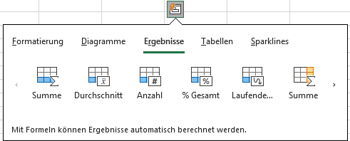
Mit einfachen Funktionen arbeiten
Mit einfachen Funktionen rechnen
Einfache Funktionen über die Schnellanalyse einfügen
→ Zeilenweise!
Durchschnitt
Anzahl
Prozentualer Anteil am Gesamtergebnis
→ Spaltenweise!

Slide 18
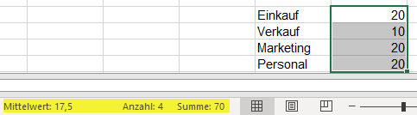
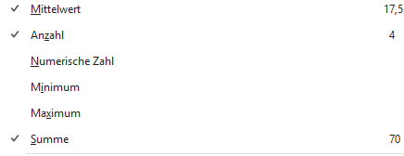
Mit einfachen Funktionen arbeiten
Mit einfachen Funktionen rechnen
Zellbereiche schnell in der Statusleiste berechnen
Haben Sie einen Zellbereich markiert, zeigt Excel automatisch den Mittelwert, die Anzahl und die Summe der betreffenden Werte in der Statusleiste an.
Um die Auswahl der in der Statusleiste eingeblendeten Funktionen zu ändern, gehen Sie wie folgt vor:
  Klicken Sie mit der rechten Maustaste auf eine beliebige Stelle in der Statusleiste. Im geöffneten Menü sind die Funktionen mit einem Haken gekennzeichnet, der Ergebnis in der Statusleiste angezeigt wird.

Slide 19
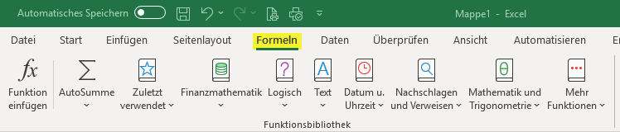
Mit einfachen Funktionen arbeiten
Funktionsbibliothek verwenden
In Excel lassen sich mehr als 400 Funktionen nutzen. Damit Sie eine bestimmte Funktion rasch finden, sind die Funktionen in der Funktionsbibliothek nach Kategorien zusammengefasst.
Übung – Kaufgebote auswerten
Öffnen Sie die Übungsdatei Immobilien
Erstellen Sie in Zelle C5 eine Formel, die die Provision zum Angebotsbetrag hinzuaddiert. Die Provision errechnet sich aus dem Prozentsatz in Zelle E10 und dem Gebot. Achten Sie dabei auf die richtigen Bezugsarten, damit die Formel im Anschluss problemlos kopiert werden kann. Erzeugen Sie mit der Ausfüllfunktion die restlichen Ergebnisse der Spalte C.
Berechnen Sie in Spalte E das höchste, niedrigste und Ø-Gebot und führen Sie in Spalte F die gleichen Berechnungen für die Gebote inkl. Provision durch. Verwenden Sie hierfür die Schaltfläche Summe.
Ermitteln Sie die Anzahl der Angebote in Zelle E8.

Slide 20
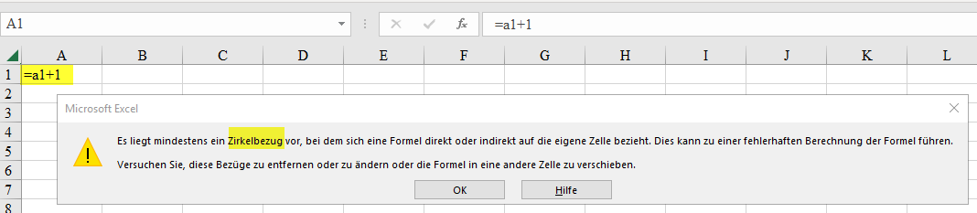
Fehler in Formeln finden und korrigieren
Fehler in Formeln finden
Nach der Eingabe von Formeln oder der Änderung von Zellen, die in einer Formel verwendet werden, können verschiedene Fehler auftreten: z. B. Zirkelbezüge, Syntaxfehler oder logische Fehler. Excel hilft Ihnen in den meisten Fällen bei der Fehlersuche bzw. –korrektur. Hierzu werden spezifische Dialogfenster eingeblendet oder Fehlerwerte in den betreffenden Zellen angezeigt.
Zirkelbezüge
Ein Zirkelbezug entsteht, wenn sich eine Formel bzw. Funktion auf sich selbst bezieht.
Mit OK wird der Zirkelbezug zugelassen. Es wird der Wert 0 ausgegeben. In der Statusleiste werden der Text
Zirkelbezug und der Zellbezug innerhalb der Formel angezeigt, die den Zirkelbezug enthält.
Markieren Sie in der fehlerhaften Formel die Bereichsangabe, die den Zirkelbezug verursacht.
Markieren Sie den neuen korrekten Zellbereich und bestätigen Sie mit ENTER
Befindet sich ein Zirkelbezug auf einem anderen als dem aktiven Tabellenblatt,
wird nur der Text Zirkelbezug in der Statusleiste eingeblendet.

Slide 21
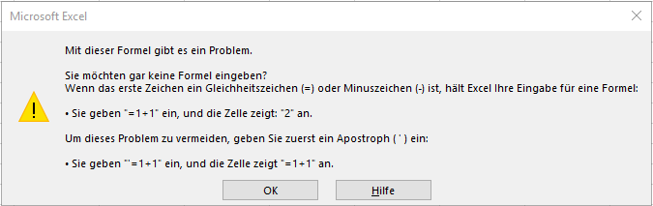
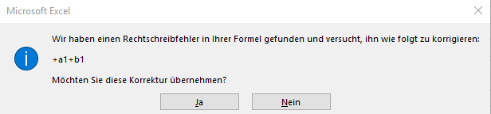
Fehler in Formeln finden und korrigieren
Fehler in Formeln finden
Syntaxfehler
Syntaxfehler beruhen auf Eingabefehlern (z. B. der Verwendung eines Kommas anstelle eines Semikolons) und werden sofort nach Beendigung der Eingabe von Excel erkannt
  Enthält eine Funktion einen Syntaxfehler, wird der Fehler nach Bestätigen der Meldung mit OK in der Formel markiert.
  Die Syntax der betreffenden Funktion wird automatisch eingeblendet. Sie können den Fehler nun manuell korrigieren.
Bei einigen Fehlern blendet Excel über die Formel-AutoKorrektur ein zusätzliches Dialogfenster ein, in dem ein Korrekturvorschlag angeboten wird:
Enthält der Vorschlag die gewünschte
Lösung, können Sie die Formel mit Ja verbessern.
Andernfalls müssen Sie die Formel manuell korrigieren.

Slide 22
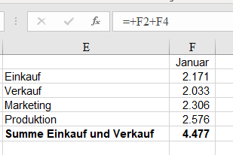
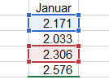
Fehler in Formeln finden und korrigieren
Fehler in Formeln finden
Logische Fehler
Formeln enthalten logische Fehler, wenn etwa (wie im abgebildeten Beispiel) die in der Formel verwendeten Zellbezüge nicht dazu geeignet sind, die gewünschten Ergebnisse zu erzielen.
Die entsprechenden Formeln führen zu falschen Berechnungen. Excel erkennt diese Fehler meist NICHT.
!
Zellbezüge innerhalb einer Formel schnell kontrollieren
Klicken Sie doppelt auf die Formelzelle
Anschließend werden die entsprechenden Zellen auf dem Tabellenblatt durch farbige Rahmen gekennzeichnet.

Slide 23
Fehler in Formeln finden und korrigieren
Fehlerwerte in Formelzellen
Angezeigte Fehlerwerte verstehen:
Kann das Ergebnis einer Formel nicht ermittelt werden, wird in der Formelzelle ein Fehlerwert angezeigt.
Fehlerwert | Mögliche Fehlerursachen
#### | Der Zellinhalt kann wegen der zu geringen Spaltenbreite nicht angezeigt werden.
#BEZUG! | Ein in der Formel verwendeter Zellbezug ist ungültig, etwa weil er durch das Löschen von Zellen geändert wurde.
#DIV/0! | Excel hat versucht, durch 0 zu dividieren. Dies kann z. B. der Fall sein, wenn als Divisor eine leere Zelle angegeben wird.
#NAME? | Der Text in einer Formel wird nicht erkannt, beispielsweise weil der Funktionsname falsch geschrieben wurde.
#NULL! | Zellbezüge können nicht gefunden werden, z. B. weil als Argumente mehrere Bereiche angegeben werden, die nicht durch ein ; voneinander getrennt sind.
#NV | Die Formeln enthalten möglicherweise Bezüge auf leere Zellen.
#WERT! | Der Datentyp des Arguments stimmt nicht mit der erforderlichen Syntax überein. Bsp: Ein Argument muss als Text angegeben werden. Der betreffende Zellbezug in der Formel verweist jedoch auf eine Zelle, die eine Zahl enthält.
#ZAHL! | Die Formel enthält ungültige numerische Werte. Kontrollieren Sie, ob die Argumente in den vorgeschriebenen Zahlenbereichen (z. B. zwischen 0 und 1) liegen.

Slide 24

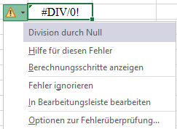
Fehler in Formeln finden und korrigieren
Fehlerwerte in Formelzellen
Schaltfläche zur Fehlerkorrektur nutzen:
In der Zelle, in der ein Fehlerwert eingeblendet wird, wird auch ein kleines grünes Dreieck in der linken oberen Ecke angezeigt.
Wenn Sie eine solche Zelle aktivieren, erscheint die Schaltfläche . Durch Anklicken der Schaltfläche lässt sich eine Liste einblenden, in der Ihnen verschiedene Möglichkeiten zur Fehlerprüfung bzw. –korrektur zur Verfügung stehen.
Sie können beispielsweise …
weitere Informationen zum Fehler aus der Excel-Hilfe anzeigen.
die Formel schrittweise auswerten,
den Fehler direkt in der Bearbeitungsleiste verbessern.

Slide 25
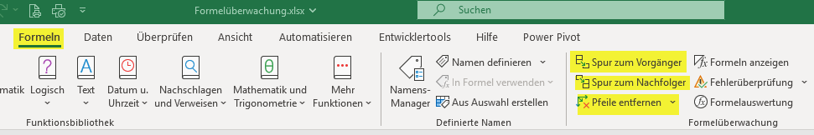
Fehler in Formeln finden und korrigieren
Formelüberwachung verwenden
Beziehungen zwischen Formel und Zellen anzeigen:
Die Formelüberwachung bietet die Möglichkeit, vorhandene Beziehungen zwischen Formel und einzelnen Zellen anzuzeigen. So lassen sich etwa die Zellen durch blaue Spurpfeile mit der Formelzelle verbinden, auf die die Formel für ihre Berechnungen zugreift.
Spur / Pfeile anzeigen
Spur zum Fehler

Slide 26
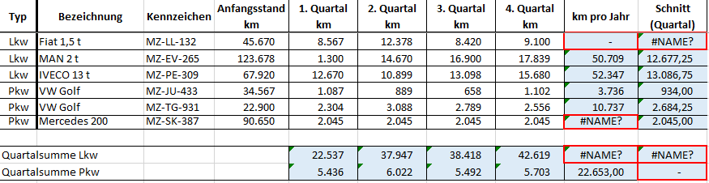
Fehler in Formeln finden und korrigieren
Übung „Fuhrpark-Auswertung“
Öffnen Sie die Übungsdatei Fuhrpark Auswertung
Korrigieren Sie die in den rot umrandeten Zellen vorhandenen Formelfehler

Slide 27
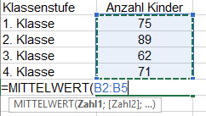
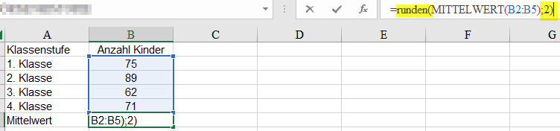
Spezielle Funktionen einsetzen
Verschachtelte Funktionen erstellen
Z. B. Mittelwert ermitteln und das Ergebnis runden

Slide 28
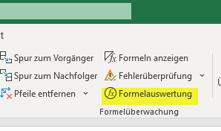
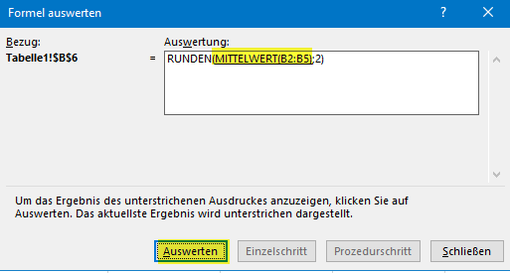
Spezielle Funktionen einsetzen
Berechnungen innerhalb Funktionen kotrollieren
Mit der Formelauswertung lassen sich Berechnungen von Funktionen Schritt für Schritt prüfen.
Markieren Sie die Formelzelle und klicken Sie im Register Formeln auf Formelauswertung.
Klicken Sie im abgebildeten Dialogfenster auf Auswerten, um den im Bereich Auswertung unterstrichenen Teil der Formel zu berechnen.

Slide 29
Spezielle Funktionen einsetzen
Mit der WENN-Funktion arbeiten
Mit der Funktion WENN können Sie die Ausführung einer Formel von dem Eintreten einer Bedingung abhängig machen. Je nachdem, ob diese wahr oder falsch ist, liefert die WENN-Funktion unterschiedliche Ergebnisse.
Beispiel:
Berechnung Mitarbeiterprovision in Abhängigkeit vom erzielten Umsatz; Umsatz weniger 300.000 € → 5% Provision, Umsatz größer 300.000 € → 10 % Provision
Formelaufbau: WENN(Prüfung;Dann_Wert;Sonst_Wert)
Beispiel: =WENN(B4<300000;B4*5%;B4*10%)
Argument | Erläuterung
Prüfung (Bedingung) | Zur Formulierung einer Bedingung werden zwei Werte miteinander verglichen. Hierzu verwenden Sie Vergleichsoperatoren: = <> < < >= <= Das Ergebnis wird mit wahr (Bedingung erfüllt) oder falsch (Bedingung nicht erfüllt) ausgegeben.
Dann_Wert | Wenn die Bedingung erfüllt ist (wahr), wird das Argument Dann_Wert ausgeführt. Z. B. Zahl, Text („xxx“) leere Zelle („“) oder Formel
Sonst_Wert | Wenn die Bedingung nicht erfüllt ist, wird das Argument Sonst_Wert ausgeführt. Es gibt die gleichen Möglichkeiten wir beim Dann_Wert Argument.

Slide 30
Spezielle Funktionen einsetzen
Verschachtelte Wenn-Funktion einsetzen
Manche Problemstellungen erfordern mehrere Bedingungen. In solchen Fällen müssen WENN-Funktionen verschachtelt werden.
Beispiel:
Berechnung Mitarbeiterprovision in Abhängigkeit vom erzielten Umsatz; Umsatz kleiner 50.000 € keine Provision, Umsatz kleiner 200.000 € 5% Provision, Umsatz ab 200.000 € 10 % Provision
Beispiel: =WENN(B4<50000;0;wenn(B4<200000;B4*5%;B4*10%))
Dann_Wert 1
Dann_Wert 2
Prüfung 1
Sonst_Wert 1
Prüfung 2
Sonst_Wert 2

Slide 31

Spezielle Funktionen einsetzen
Mehrere Bedingungen verknüpfen
Mithilfe der Funktionen UND bzw. ODER lassen sich mehrere Bedingungen miteinander verknüpfen. Die Funktionen werden dabei als Prüfung in die WENN-Funktion eingefügt.
Die Funktion UND liefert als Ergebnis den Wahrheitswert Wahr, wenn alle Bedingungen erfüllt sind.
UND(Wahrheitswert1;Wahrheitswert2;…)
Beispiel: Wenn der Wert in Zelle A1 zwischen 20.000 und 30.000 liegt, soll in die Ergebniszelle OK, ansonsten nachfragen eingetragen werden.
Die Funktion ODER liefert als Ergebnis den Wahrheitswert Wahr, wenn mindestens eine der Bedingungen erfüllt ist.
ODER(Wahrheitswert1;Wahrheitswert2;…)

Slide 32

Spezielle Funktionen einsetzen
WENNS-Funktion verwenden
WENNS ist eine Funktion in Excel, die auch anstelle von verschachtelten WENN-Anweisungen verwendet werden kann.
  Die Bedingungen werden in der Reihenfolge von links nach rechts abgeprüft. Nach der ersten Zustimmung erfolgt die entsprechende Zuweisung bzw. Wertstellung und die folgenden Bedingungen werden nicht mehr geprüft.
  Wenn keine der Bedingungen erfüllt ist, wird das Argument WAHR durchgeführt, welches die dann erwünschte Grundbelegung durchführt.
In Excel sind auch die MAXWENNS und die MINWENNS-Funktionen verfügbar. Mittels dieser Funktionen kann der maximale bzw. minimale Wert eines Zellenbereichs ermittelt werden, wenn die angegebenen Kriterien übereinstimmen.

Slide 33
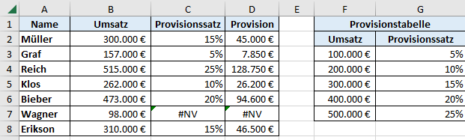
Spezielle Funktionen einsetzen
SVERWEIS
Hängt das Ergebnis einer Berechnung von einer Vielzahl verschiedener Kriterien ab, setzen Sie die Funktionen SVERWEIS, WVERWEIS bzw. XVERWEIS ein.
Beispiel – Provisionsberechnung für Außendienstmitarbeiter
Die Provisionshöhe hängt vom erzielten Umsatz ab. Zwischen 100.000 € und 199.999 € werden z. B. 5 % des erzielten Umsatzes als Provision gezahlt.
Matrix (Suchbereich)
Spaltenindex
Spalte mit Suchkriterien
Spalte mit der Funktion SVERWEIS

Slide 34
Spezielle Funktionen einsetzen
SVERWEIS
SVERWEIS(Suchkriterium;Matrix;Spaltenindex;Bereich_Verweis)
Argument | Erläuterung
Suchkriterium | Der Wert, der in der ersten Spalte des im Argument Matrix festgelegten Bereichs ermittelt werden soll
Matrix | Bereich, in dem die gesuchten Informationen (Suchkriterium und korrespondierender Wert) gesucht werden.
Spaltenindex | Gibt innerhalb des im Argument Matrix festgelegten Bereichs die Nummer der Spalte an, aus welcher der entsprechende Wert als Ergebnis übernommen werden soll.
Bereich_Verweis (muss nicht angegeben werden) | Legt fest, wie die Werte im zu durchsuchenden Bereich (Argument Matrix) angeordnet sein müssen: Fall 1: Das Argument wird nicht angegeben bzw. der Wahrheitswert Wahr wird als Argument eingesetzt. → Die Einträge in der ersten Spalte der Matrix müssen aufsteigend sortiert sein. → Findet die Funktion keinen Wert, der exakt mit dem Suchkriterium übereinstimmt, wird automatisch der nächstkleinere Wert in der Indexspalte als Ergebnis ausgegeben. → Ist das Suchkriterium kleiner als der erste Eintrag der Matrix, erscheint der Fehlerwert #NV Fall 2: Als Argument wird der Wahrheitswert Falsch eingesetzt. → Die Einträge in der ersten Spalte der Matrix können unsortiert sein. → Excel durchsucht die Matrix in diesem Fall nach einer exakten Übereinstimmung mit dem Suchkriterium. → Wird der identische Wert nicht gefunden, erschein der Fehlerwert #NV

Slide 35
Spezielle Funktionen einsetzen
WVERWEIS
WVERWEIS(Suchkriterium;Matrix;ZEILENindex;Bereich_Verweis)
Die Funktion WVERWEIS arbeitet ähnlich wie die Funktion SVERWEIS. Der einzige Unterschied besteht darin, dass bei der Funktion WVERWEIS der erste ZEILE einer Matrix nach einem festgelegten Suchkriterium durchsucht wird.

Slide 36
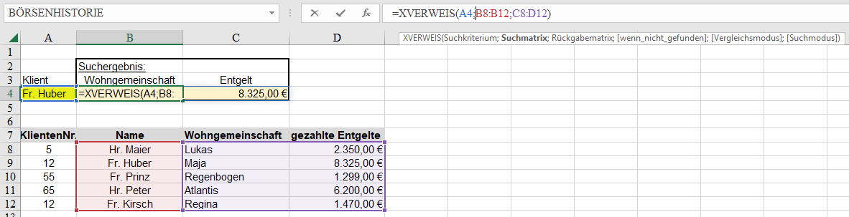
Spezielle Funktionen einsetzen
XVERWEIS
Mit der Funktion XVERWEIS kann man, wie mit den Funktionen SVERWEIS und WVERWEIS in Spalten und Zeilen suchen, aber diese komplexe Funktion ermöglicht es bei Bedarf auch gleichzeitig in Zeilen, Spalten oder Tabellen und im erweiterten Such-/Vergleichsmodus zu suchen.
Beispiel: Sie möchten wissen, wie viel Entgelte für den Klient Huber bezahlt wurden und in welcher Wohngemeinschaft er wohnt.
XVERWEIS(Suchkriterium;Suchmatrix;Rückgabematrix;wenn_nicht_gefunden;
Vergleichsmodus;Suchmodus)

Slide 37
Spezielle Funktionen einsetzen
XVERWEIS
Argument | Erläuterung
Suchkriterium | Wert für die Suche
Suchmatrix | Bereich, der durchsucht werden soll
Rückgabematrix | Bereich, der zurückgeliefert werden soll
Wenn_nicht_gefunden (muss nicht angegeben werden) | Bei keiner gültigen Übereinstimmung wird der bereitgestellte „wenn_nicht_gefunden“-Text erzeugt. Bei keiner gültigen Übereinstimmung und fehlendem „wenn_nicht_gefunden“-Text erscheint der Fehlerwert #N/A
Vergleichsmodus (muss nicht angegeben werden) | Gibt den Übereinstimmungstyp an: 0: genaue Übereinstimmung; wenn nicht, erscheint der Fehlerwert #N/V (Standard) -1: genaue Übereinstimmung, wenn nicht, wird der nächstkleinere Wert bereitgestellt. 1: genaue Übereinstimmung, wenn nicht, wird der nächstgrößere Wert bereitgestellt.
Suchmodus (muss nicht angegeben werden) | Gibt den zu verwendenden Suchmodus an: 1: Suche, die beim ersten Element beginnt (Standard) -1: Umgekehrte Suche, die beim letzten Element beginnt

Slide 38
Übungen
Öffnen Sie die Übungsdatei 8. Übung Bonus.xlsx
  Bei einem Jahresumsatz von mind. 300.000 € soll der Bonus 2 % betragen. Bei einem geringeren Jahresumsatz soll kein Bonus (0 %) bezahlt werden. Berechnen Sie in Spalte D mithilfe der WENN-Funktion den Prozentsatz, den die Filialleiter erhalten
Öffnen Sie die Übungsdatei 9. Übung Bonus 2.xlsx und aktivieren Sie das Tabellenblatt Umsatz.
  Bei einem Jahresumsatz von mind. 300.000 € soll der Bonus 2 % betragen. Bei einem Jahresumsatz von mind. 500.000 € soll der Bonus 3 % betragen. Ansonsten soll kein Bonus (0 %) bezahlt werden. Berechnen Sie in Spalte D mithilfe einer verschachtelten WENN-Funktion den Prozentsatz, den die Filialleiter erhalten.
Aktivieren Sie das Tabellenblatt Alter.
  Neuerdings erhalten die Filialleiter nur noch einen Bonus, wenn sie die bisherigen Kriterien erfüllen und mind. 45 Jahre alt sind. Um die entsprechenden Bedingungen abzufragen, können Sie diese innerhalb einer WENN-Funktion mit der Funktion UND verknüpfen.

Slide 39


Zeitberechnungen durchführen
Basiswissen
Um mit Datumsangaben rechnen zu können, zählt Excel intern jeden Tag mit einer fortlaufenden ganzen Zahl. Es wird standardmäßig vom 01.01.1900 ausgegangen. Diesem Datum ist die Zahl 1 zugeordnet. Folglich wird bei Berechnungen z. B. für den 05.01.1900 die Zahl 5 bzw. für den 13.01.2021 die Zahl 44.209 verwendet.
Aktuelles Datum: =HEUTE()
Aktuelles Datum + Zeit: =JETZT()

Slide 40



Zeitberechnungen durchführen
Einfache Berechnungen mit Zeitangaben durchführen
Sie möchten… | Beispiel | Berechnung
einen Zeitpunkt ermitteln | Sie möchten in 17 Tagen eine Überweisung tätigen. Formel: =„Datum“+Tage
 | Wann endet eine 2,5-stündige Konferenz, die um 15:35 Uhr beginnt? Formel: =„Uhrzeit“+“Stunden“
eine Zeitspanne ermitteln | Wie viele Tage liegen zwischen dem 19. Mai und dem 15. Oktober 2024? Formel: „späteres Datum“-“früheres Datum“

Slide 41
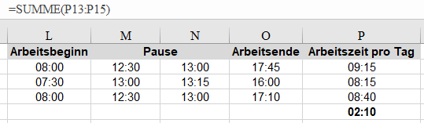
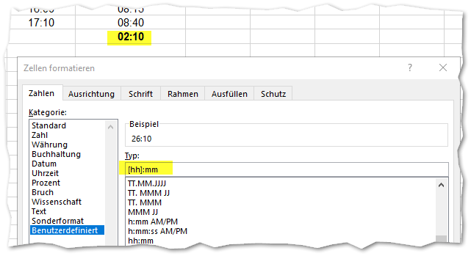
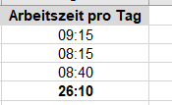
Zeitberechnungen durchführen
Mehr als 24 Stunden bei Zeitberechnungen
Excel zeigt bei einer Addition von Zeitangaben, bei der das Ergebnis größer als 24 Stunden ist, einen falschen Wert an.
Damit in der entsprechenden Zelle der richtige Wert erscheint, weisen Sie der Zelle das benutzerdefinierte Zeitformat [hh]:mm zu. Aktivieren Sie hierzu die Zelle und legen ein benutzerdefiniertes Format [hh]:mm

Slide 42
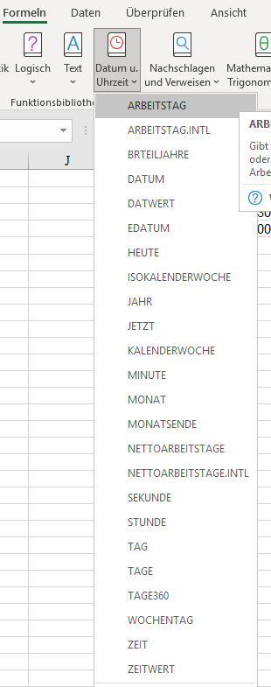
Zeitberechnungen durchführen
Argumente von Datums- und Uhrzeitfunktionen
Folgende Funktionen sind in Excel verfügbar……………… →
Beispiele für Datumsfunktionen:
Beispiele für Uhrzeitfunktionen:

Slide 43
Zeitberechnungen durchführen
Weitere Zeitfunktionen
TAGE360(Ausgangsdatum; Enddatum;Methode) | Ermittelt die Anzahl der Tage, die zwischen zwei Datumsangaben liegen; hierbei gilt (wie bei der Zinsberechnung üblich), dass ein Jahr aus 360 Tagen – 12 Monate á 30 Tage – besteht. Das Argument Methode muss nicht angegeben werden. Bsp: =TAGE360(„21.04.2021“;“09.11.2021“)→ Ergebnis 198
DATUM(Jahr;Monat;Tag) | Erzeugt ein vollständiges Datum Bsp: =Datum(2021;10;1) → Ergebnis 01.10.2021
Zeit(Stunde;Minute;Sekunde) | Erzeugt eine vollständige Uhrzeit Bsp: =Zeit(16;38;27) → Ergebnis 4:38 PM
DATWERT(Daumstext) | Ermittelt die interne Zahl eines Datums Bsp: =DATWERT(„21.03.2021“) → Ergebnis 44276
ZEITWERT(Zeit) | Ermittelt die interne Dezimalzahl einer Uhrzeit Bsp: =Zeitwert(„16:38:27“) → Ergebnis 0,69336806

Slide 44
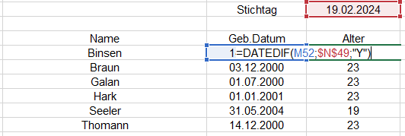
Zeitberechnungen durchführen
Beispiel Alter berechnen
Zur Ermittlung des Alters verwenden Sie die Funktion DATEDIF. Sie ermittelt die Differenz zwischen zwei Datumsangaben.
DATEDIF(Ausgangsdatum;Enddatum;Einheit)
Über das Argument Einheit kann festgelegt werden, in welchen Zeiteinheiten
die Differenz angegeben wird.
„Y“ = vollständige Jahre; „M“ = vollständigen Monate; „D“ = Anzahl der Tage
Diese Funktion steht nicht in der Funktionsbibliothek und muss deshalb manuell eingegeben werden.

Slide 45
Zeitberechnungen durchführen
Übung Zeitberechnung
Öffnen Sie die Übungsdatei Zeitberechnung.xlsx
Berechnen Sie vom Anfangsdatum (01.01.2010) bis zum Enddatum (12.03.2021)…
a) vergangene Tage (mit einer einfachen Formel)
b)vergangene Jahre (mit einer einfachen Formel; 1 Jahr = 365 Tage)
c) vollständig vergangene Jahre mithilfe der Funktion DATEDIF
Ermitteln Sie mit einfachen Formeln aus Ihrem Geburtsdatum und dem aktuellen Datum (HEUTE) Ihr Alter in Tagen und in Jahren. Ein Jahr soll 365 Tagen entsprechen.
Ermitteln Sie aus dem aktuellen Datum (HEUTE) den Tag, den Monat, und das Jahr als Zahl.
Tragen Sie die aktuelle Uhrzeit als Konstante ein. Berechnen Sie die seit der angegebenen Anfangsuhrzeit (05:23 h) vergangene Zeit.

Slide 46


Regens Wagner
Direktion
Fragen?

Slide 47
Regens Wagner
Direktion
Weitere Excelkurse…
    20.03.2024 u. 10.04.2024 – online - Diagramme
    24.04.2024 u. 08.05.2024 – online Daten sortieren und filtern

Slide 48
Regens Wagner
Direktion
Vielen Dank
für Ihre
Aufmerksamkeit
Martin Bernhauer
martin.bernhauer@regens-wagner.de
09071/502-537

